Slide 1
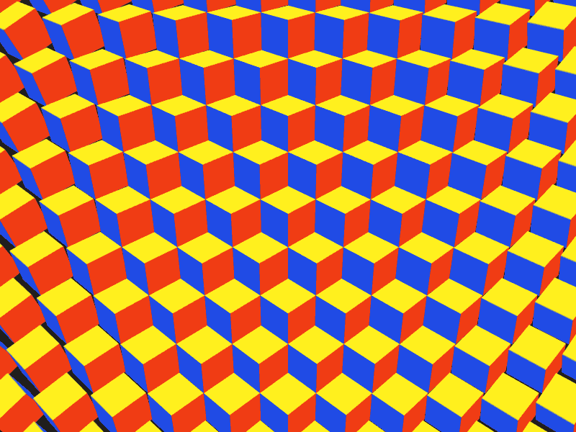



LA REINA
DE LA
OSCURIDAD

Slide 2

Reina de la Oscuridad: modelo africano conquista rápidamente a los fanáticos

Slide 3

Ahora la naturalidad comienza a volver a la moda. Modelos ya no se depilan las cejas para "hilos", haciendo que el maquillaje mínimo, y alguien incluso se atreve a caminar por la pasarela con las piernas sin afeitar y las axilas.
Además, la belleza africana está ganando impulso. Muchas personas se sienten atraídas por un tema de piel de color uniforme, formas tenues, encanto y aspecto penetrante.
Un gran impulso en el desarrollo de la moda africana dio la modelo Naomi Campbell. Sin embargo, hoy su popularidad puede ser reemplazada por una belleza oscura que ya va a entrar en la historia de la moda.

Slide 4
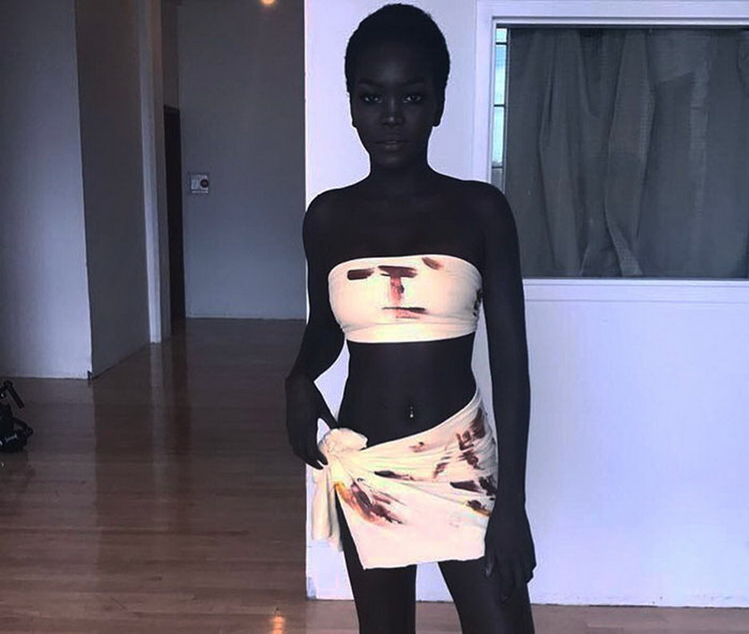

Slide 5
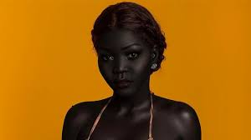

Slide 6
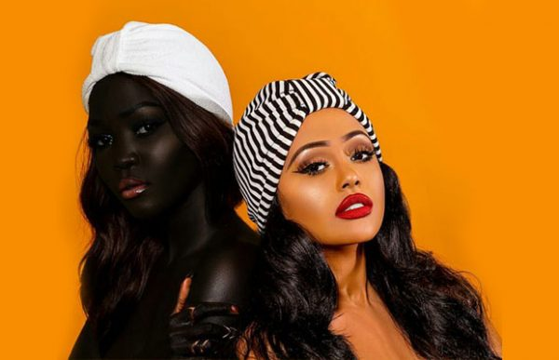

Slide 7
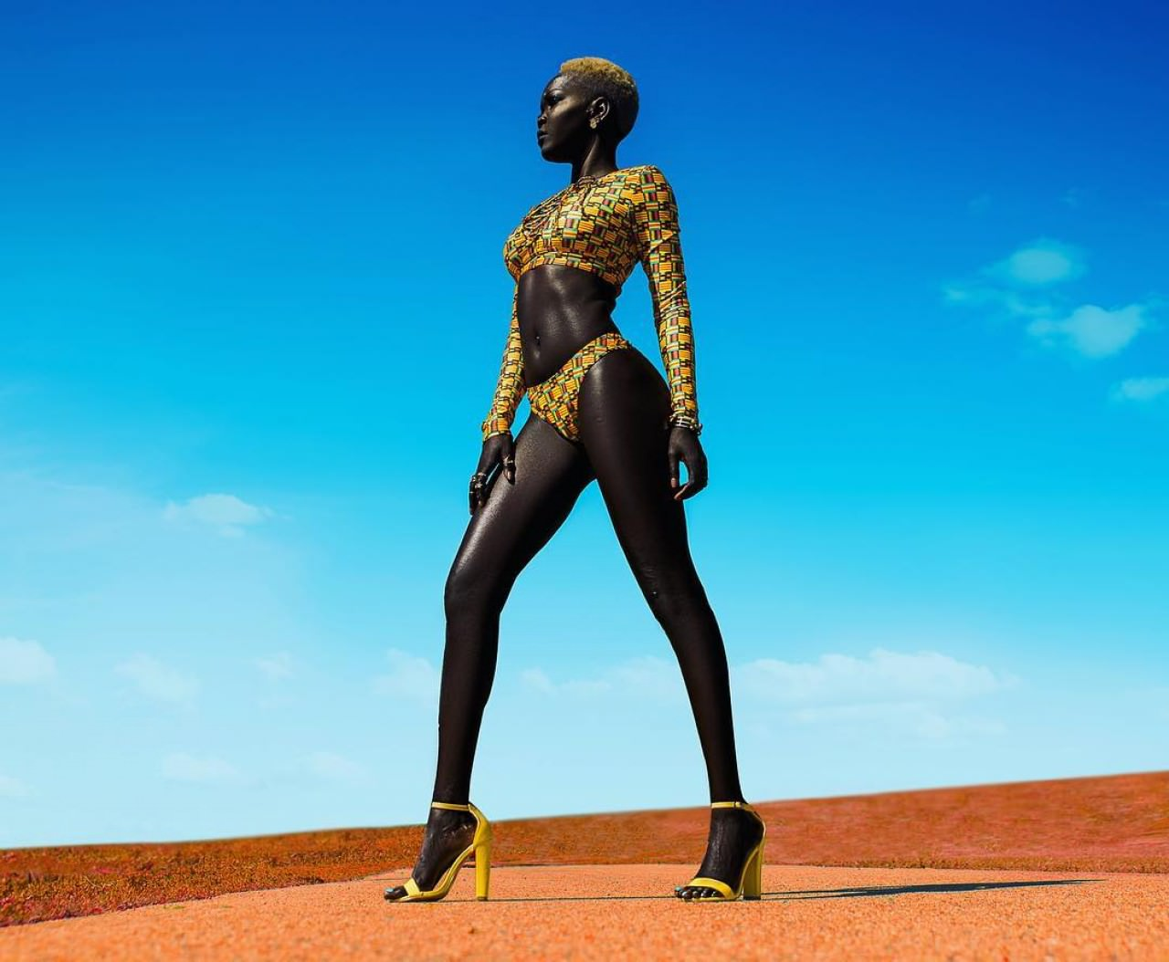

Slide 8
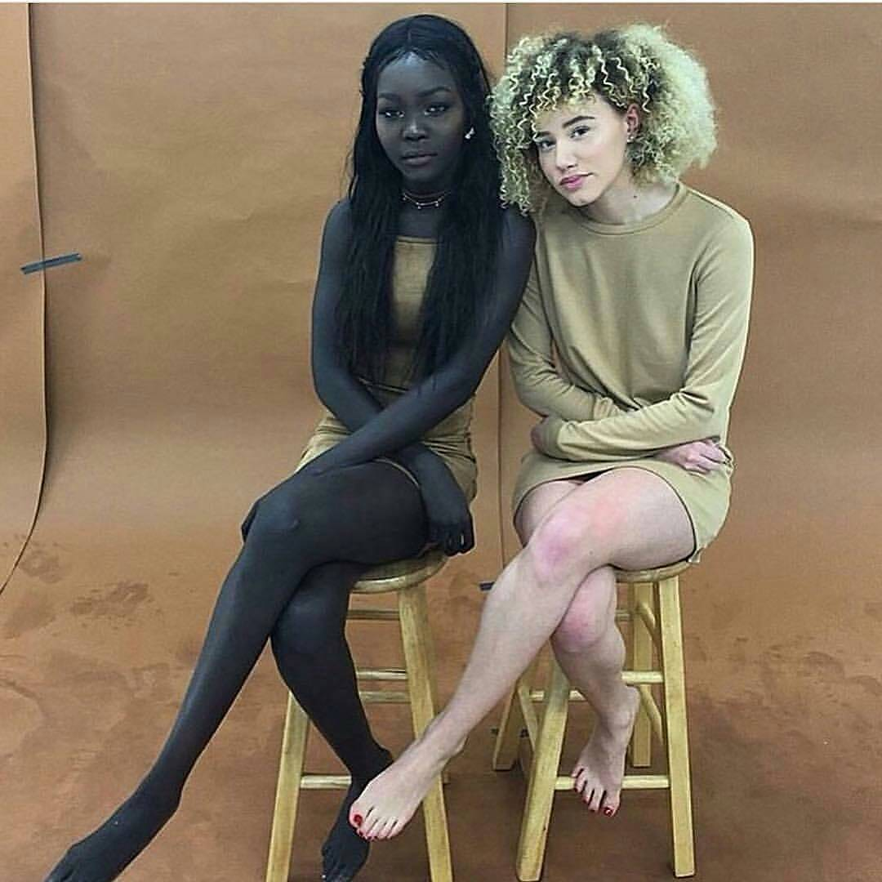
La propia modelo se ríe, afirmando que puede enseñar a las personas a amar la oscuridad y no tenerle miedo.

Slide 9
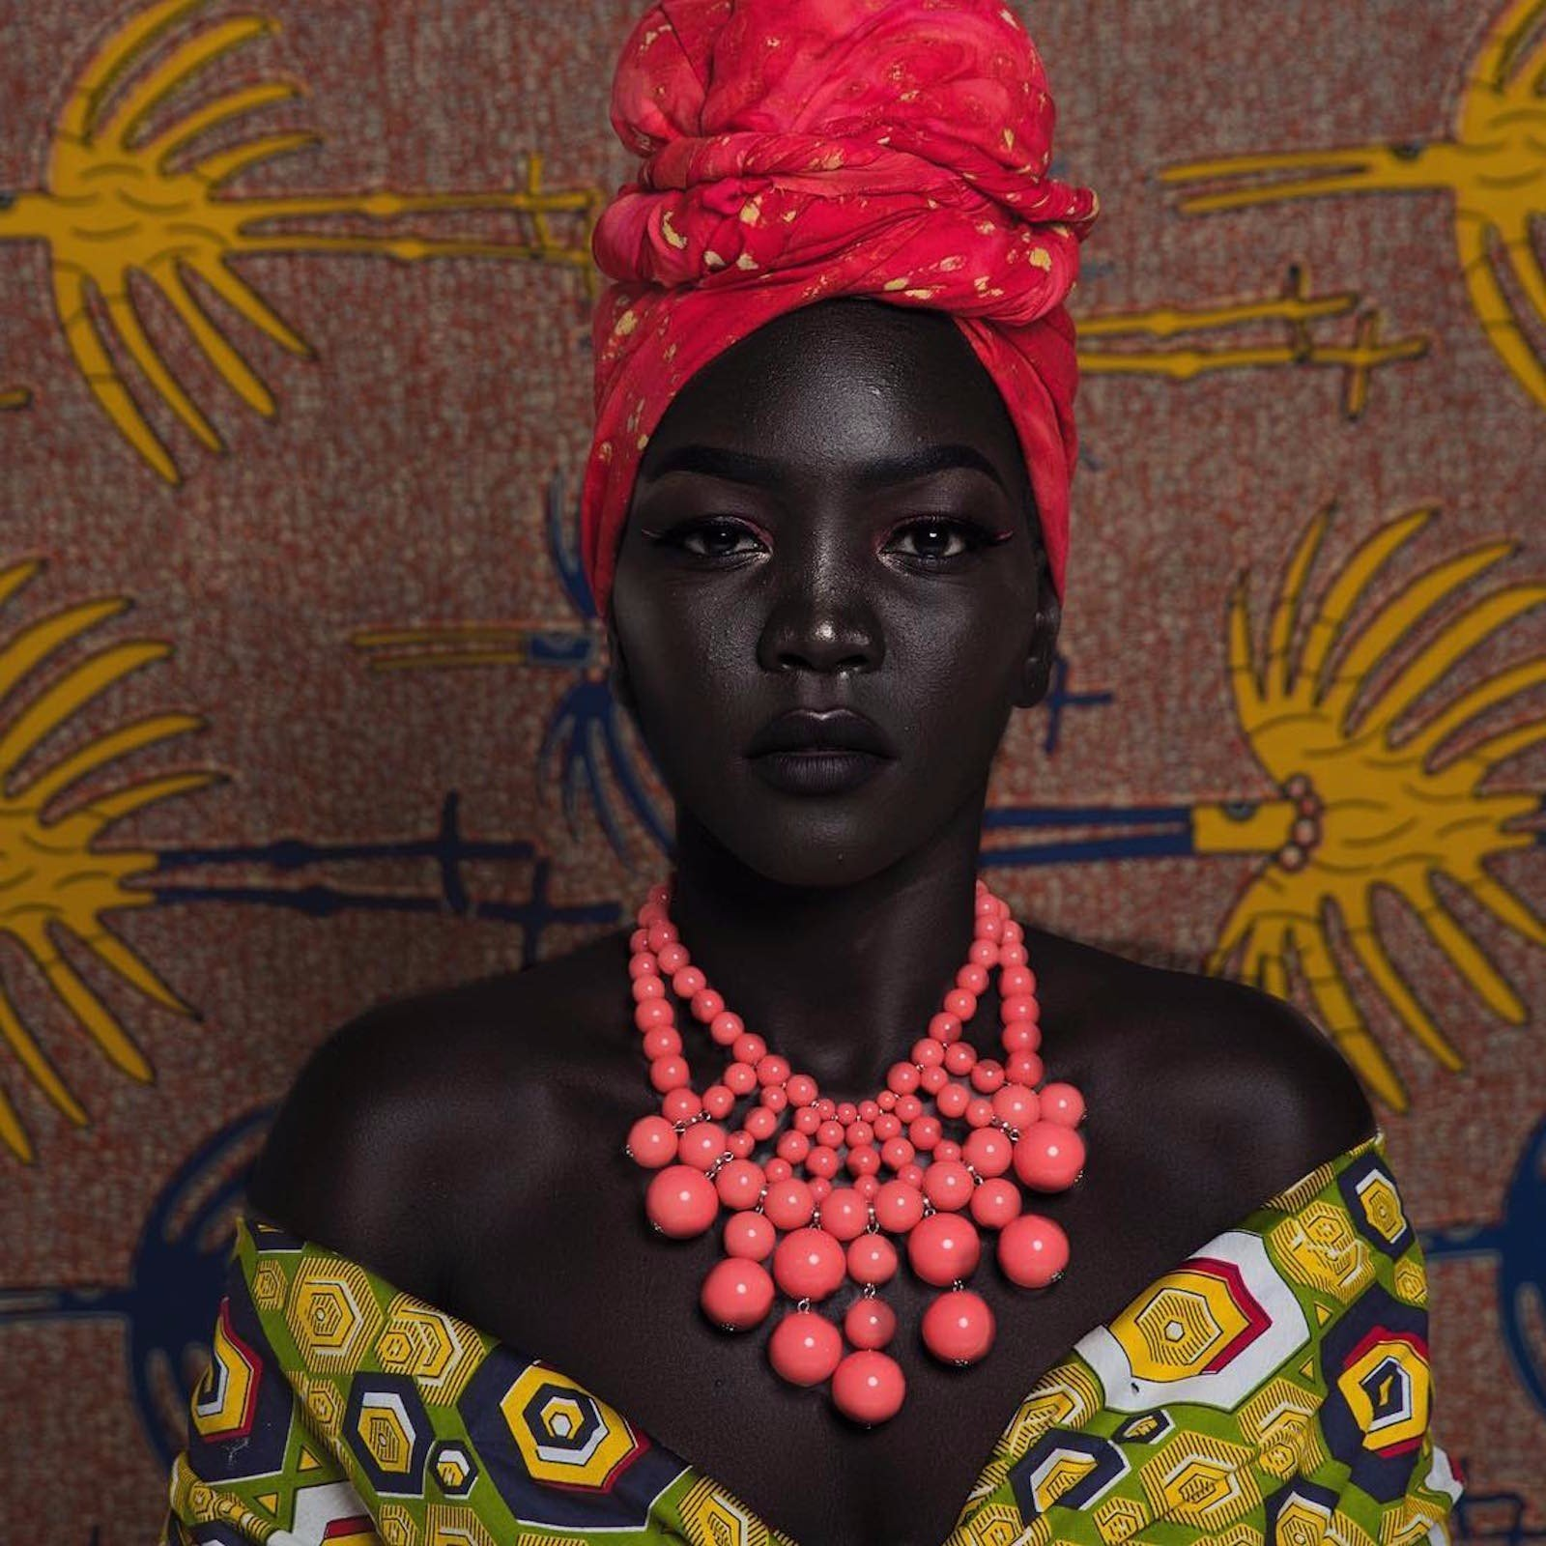

Slide 10
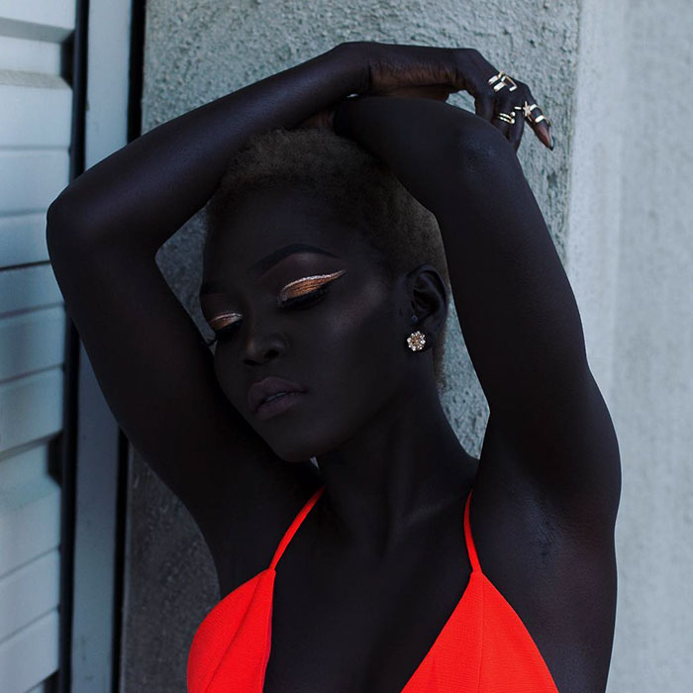

Slide 11
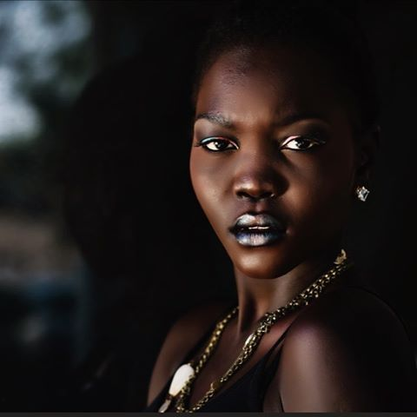

Slide 12
La niña nació en Sudán y su nombre es Niakim Gatvec. Gracias a su piel oscura, la niña rápidamente ganó popularidad y fue invitada a desfiles de moda. Nyakim tiene una piel tan oscura que se le dio el nombre de "Reina de la Oscuridad".

Slide 13
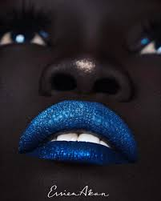
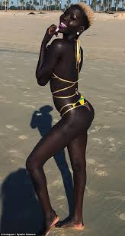

Slide 14
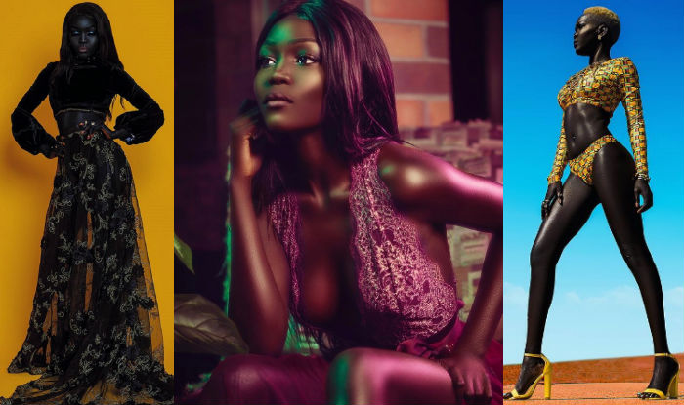

Slide 15
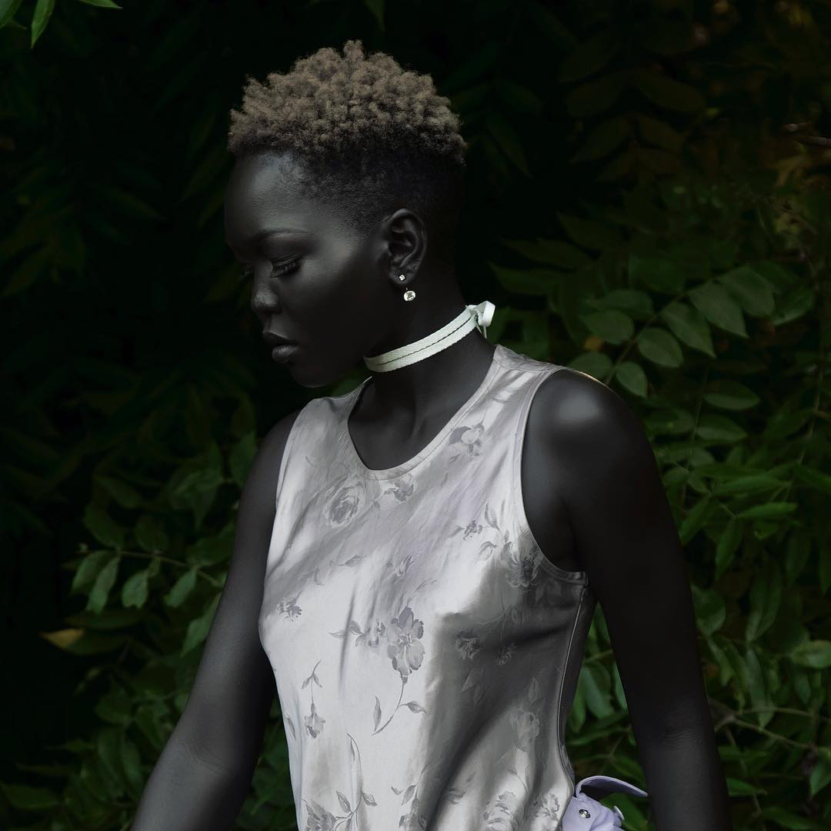

Slide 16
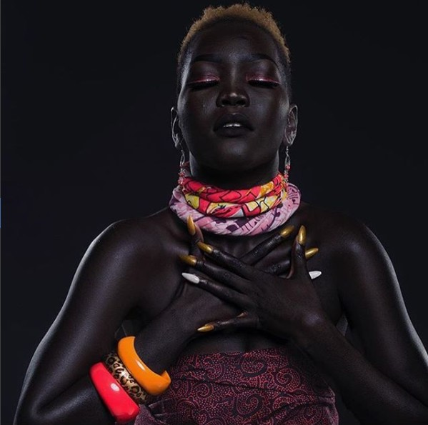

Slide 17
Emigró a los Estados Unidos con el resto de su familia mientras estaba en la escuela secundaria. Originalmente se instaló en Buffalo, Nueva Yor, luego se mudó a Minneapolis, Minnesota.
Consideró una carrera como modelo después de participar en un desfile de modas en St. Cloud State University.
Ella ha aparecido en carteles promocionales para la película Jigsaw 2017

Slide 18

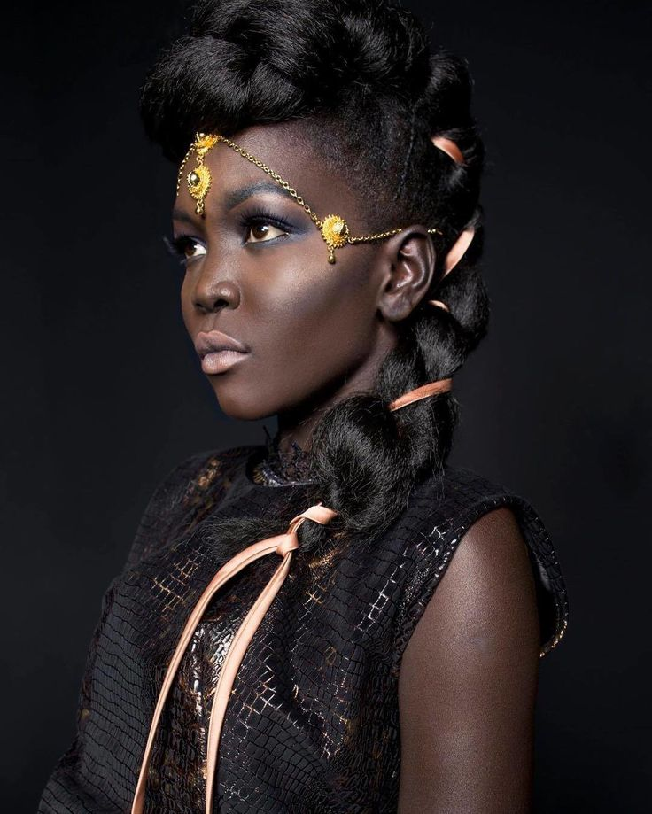

Slide 19
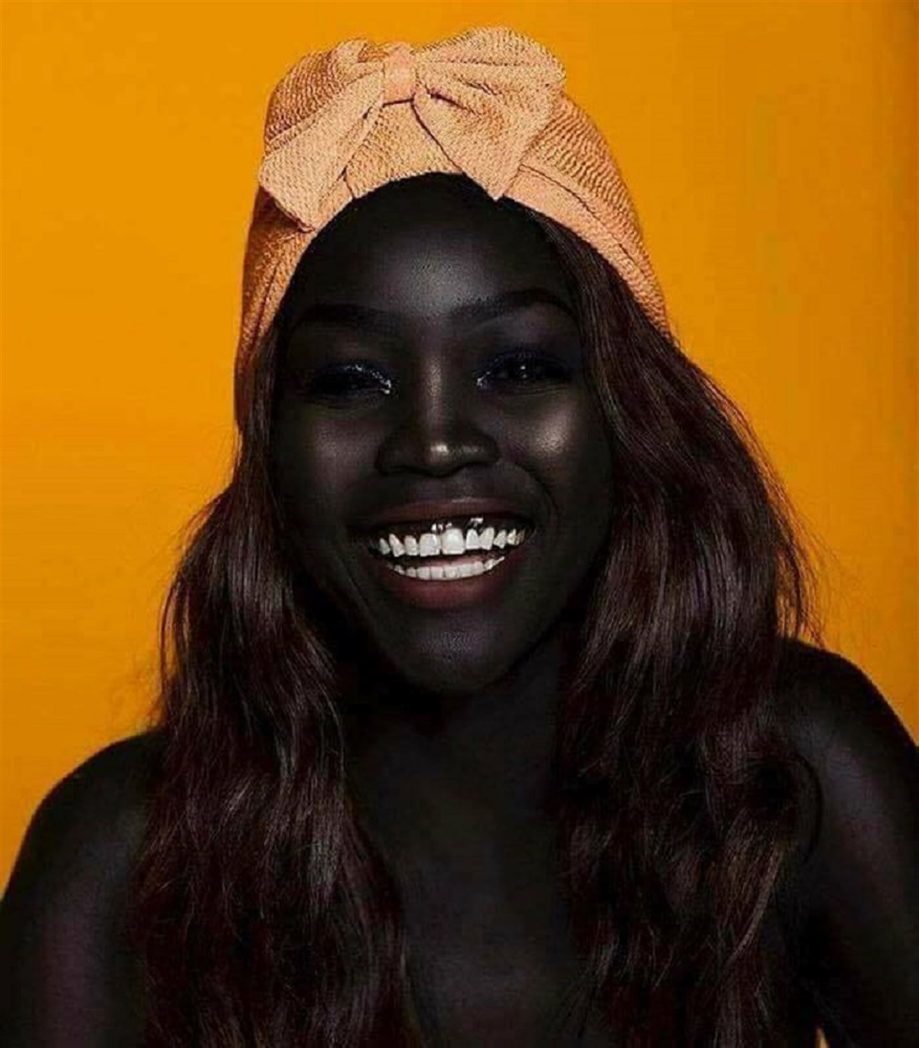

Slide 20
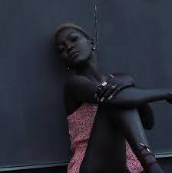

Slide 21
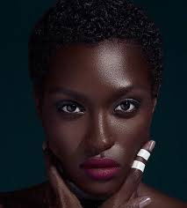
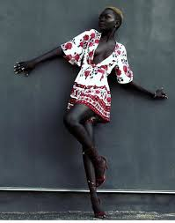

Slide 22
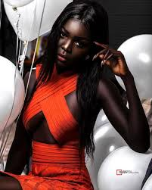

Slide 23
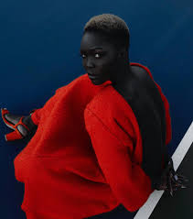

Slide 24
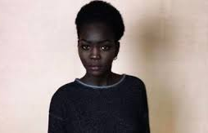

Slide 25
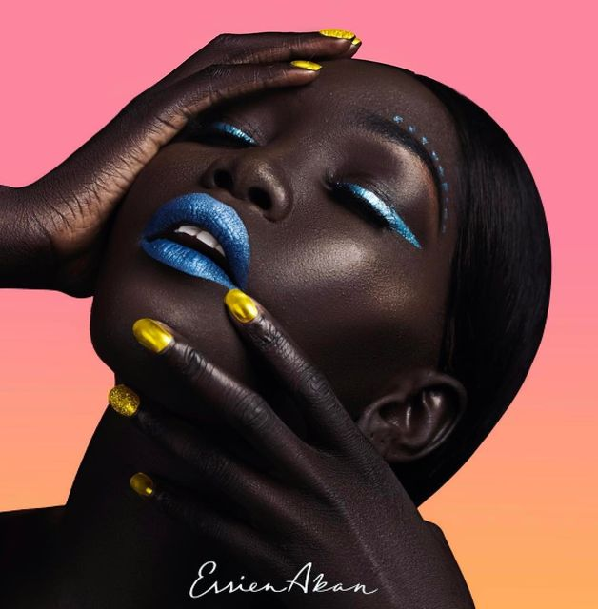

Slide 26
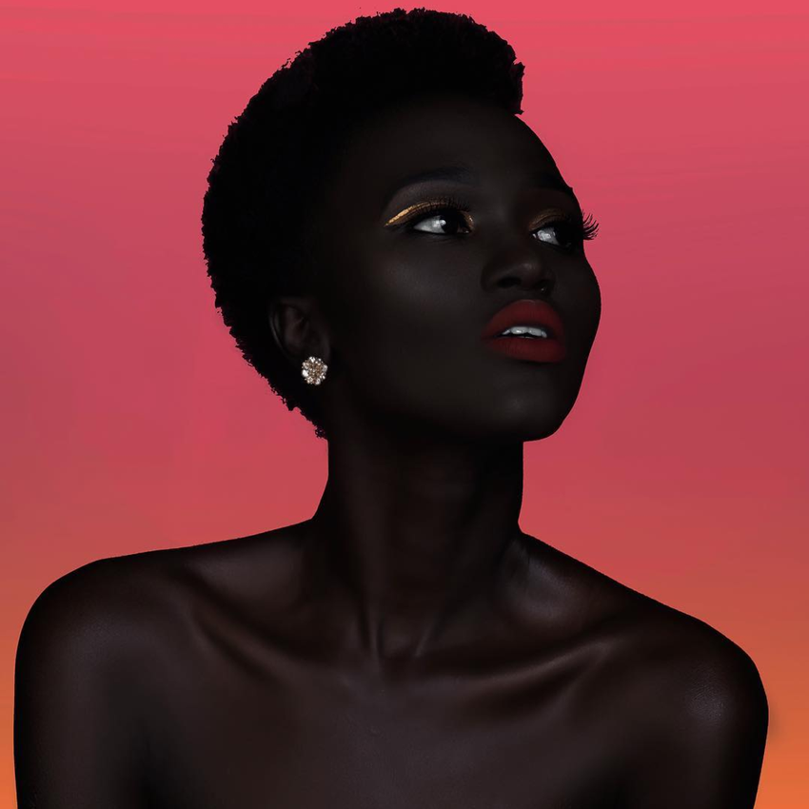

Slide 27
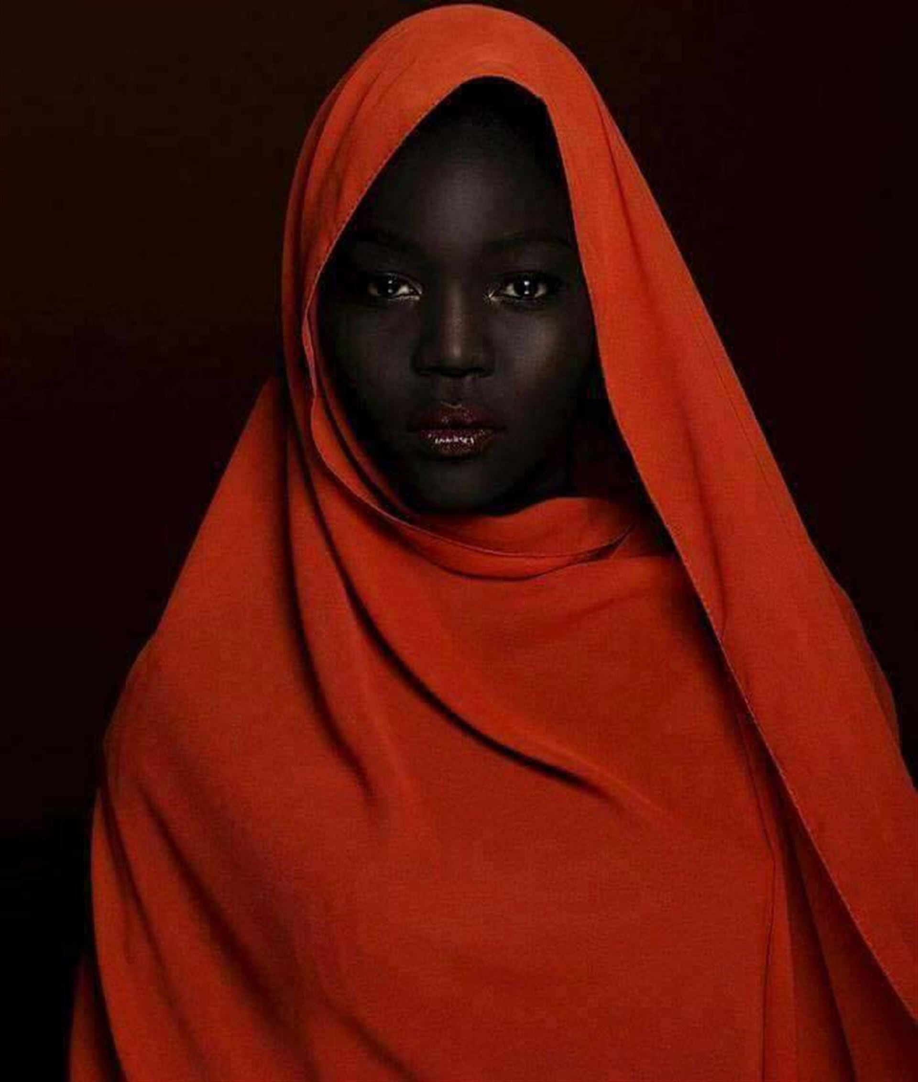

Slide 28
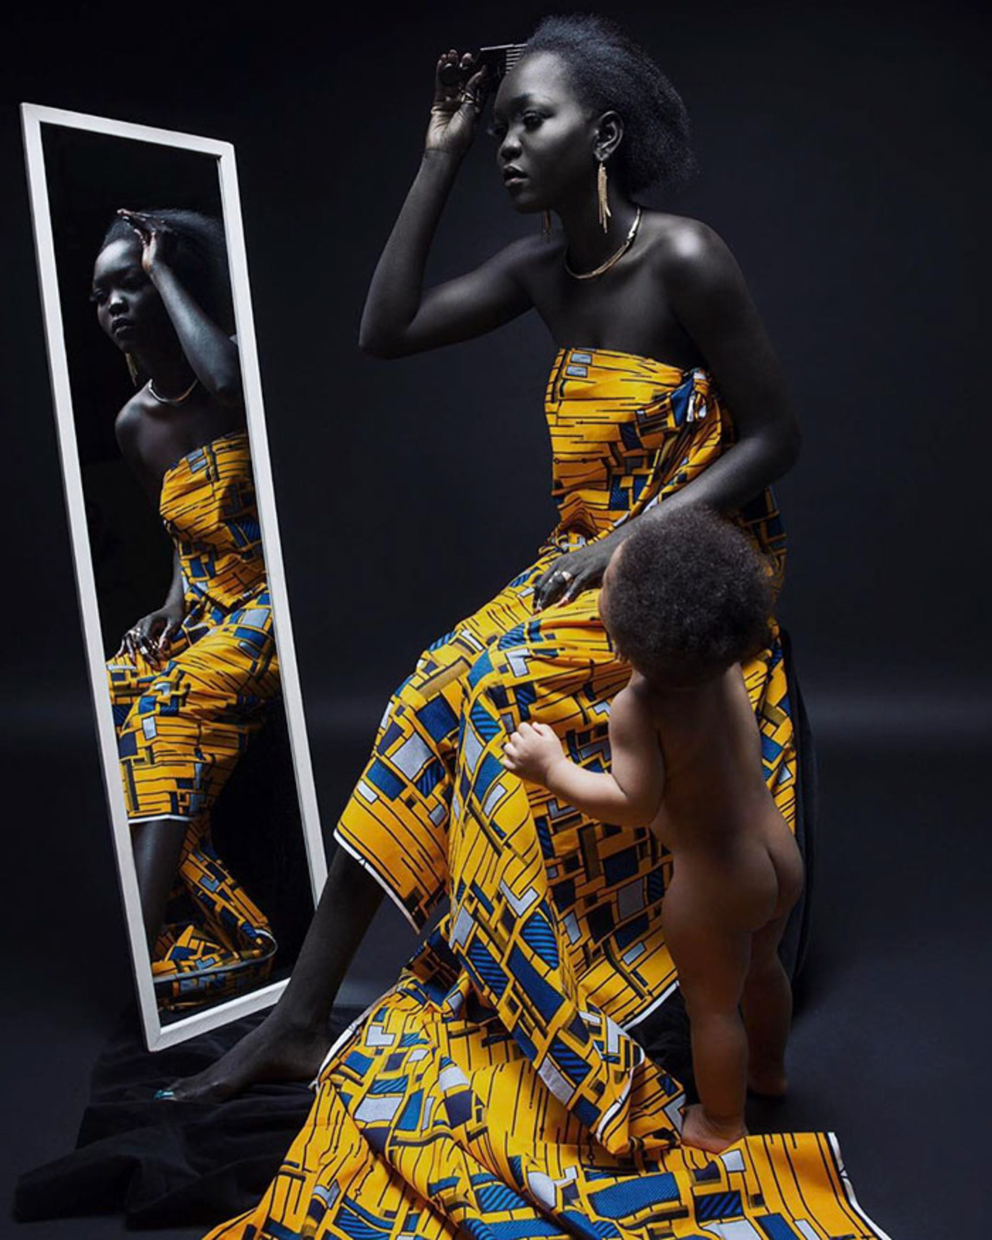

Slide 29
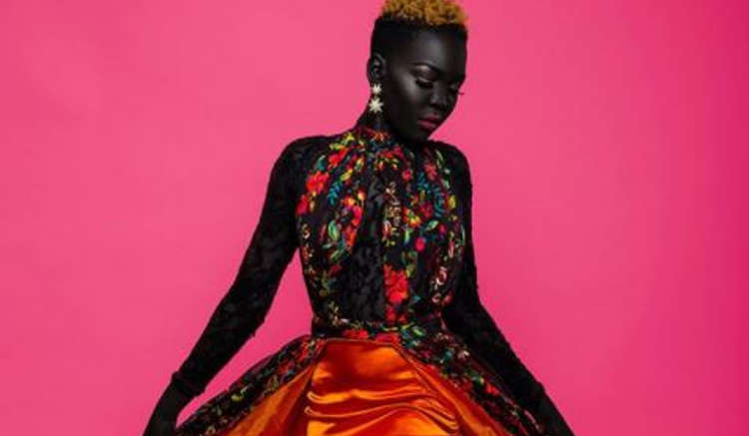

Slide 30
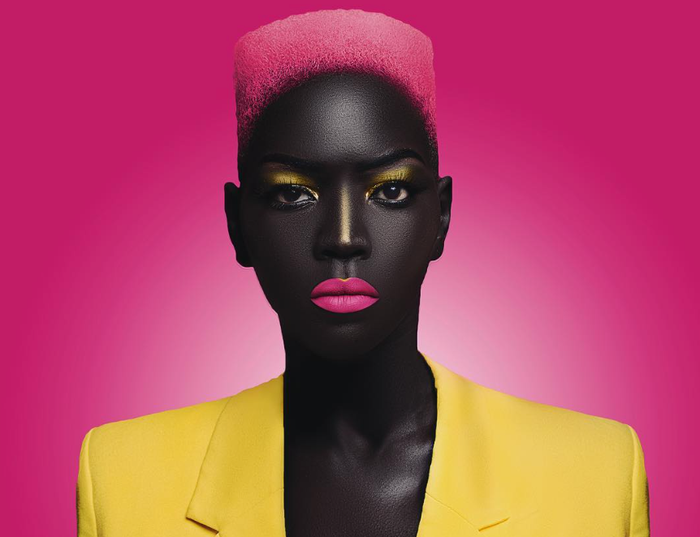

Slide 31
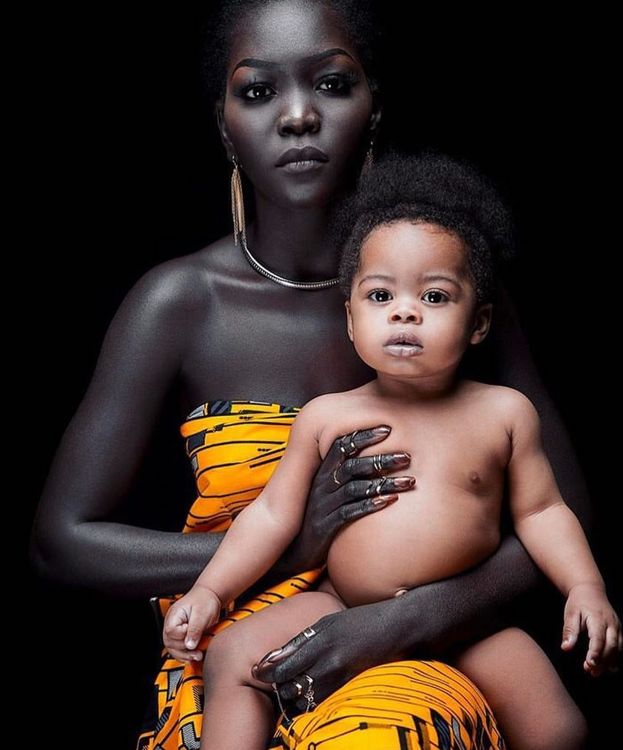
La chica, sin duda, tiene una belleza única y una gran fortaleza mental.
Ella hace frente a todas las críticas y obstáculos en el camino en la carrera de modelo.
Además, Gatvec anima a otros a ser más fuertes.

Slide 32
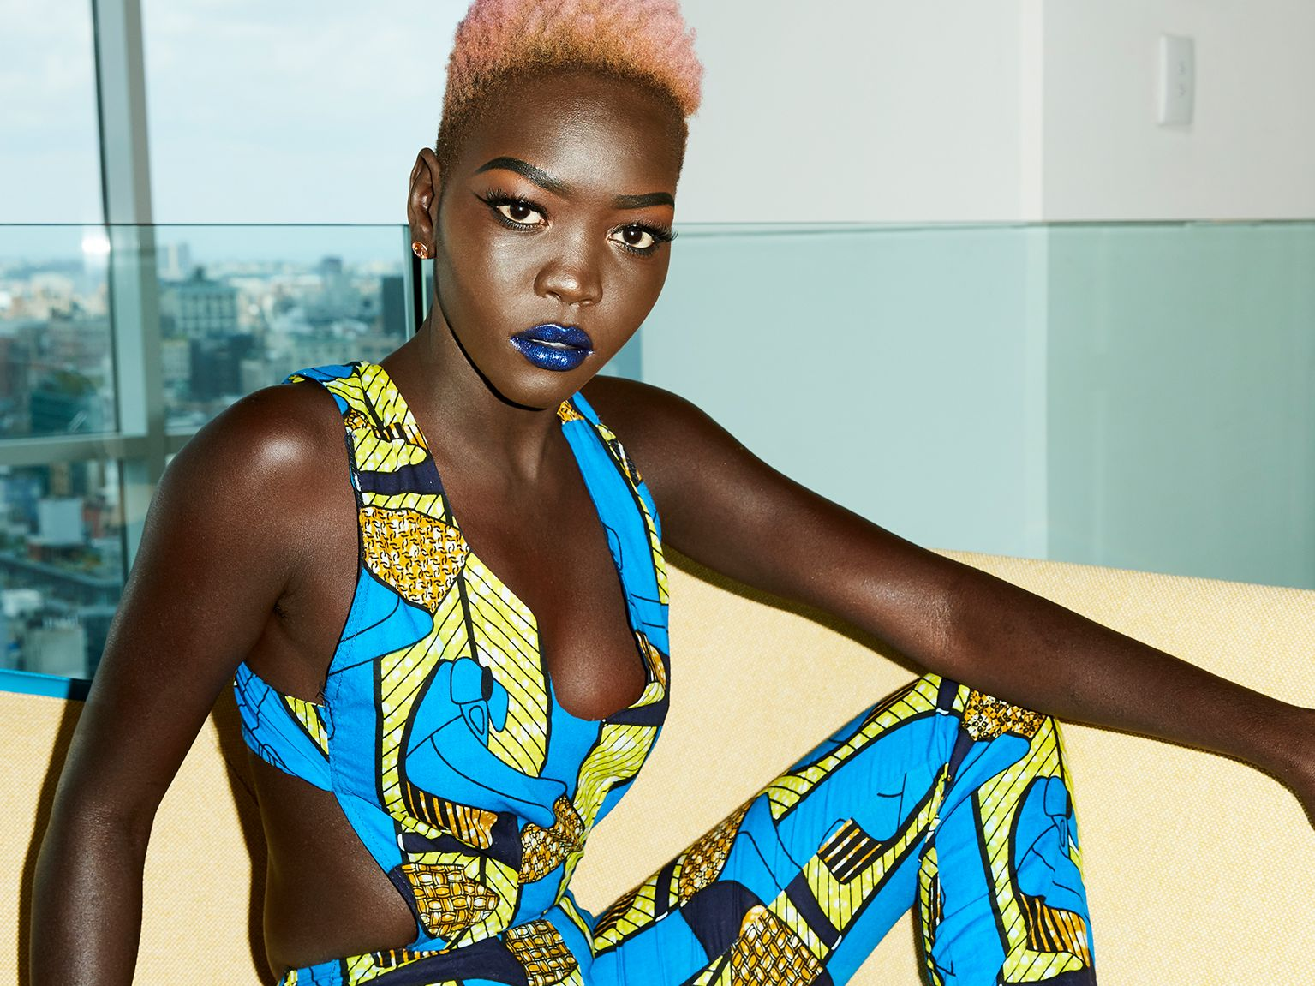

Slide 33
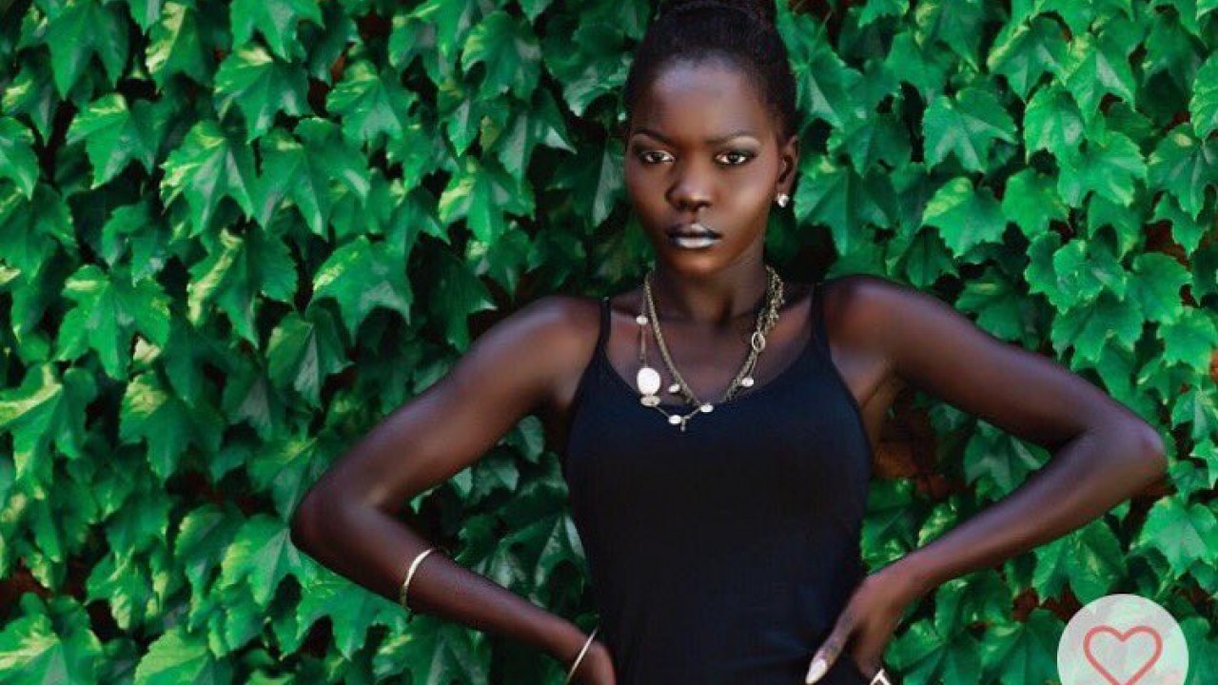

Slide 34
De acuerdo, si se ve de 24 años frente a las cámaras tan natural y a gusto, definitivamente tiene una chispa de "moda" en su sangre. La niña es apreciada por los principales diseñadores y ella tiene todas las posibilidades de entrar en la historia de la moda.

Slide 35
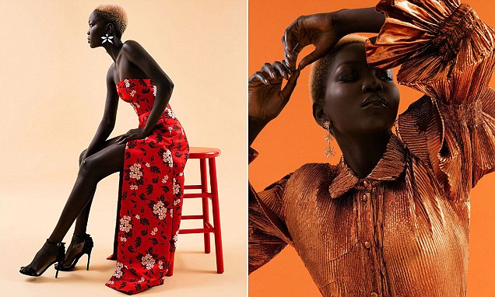

Slide 36
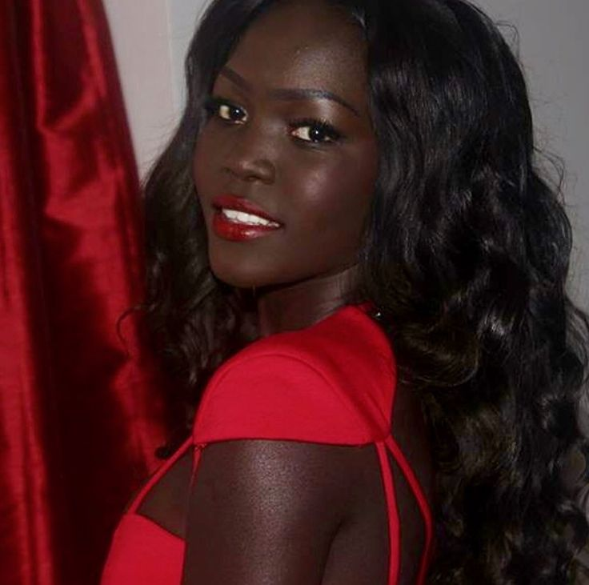

Slide 37
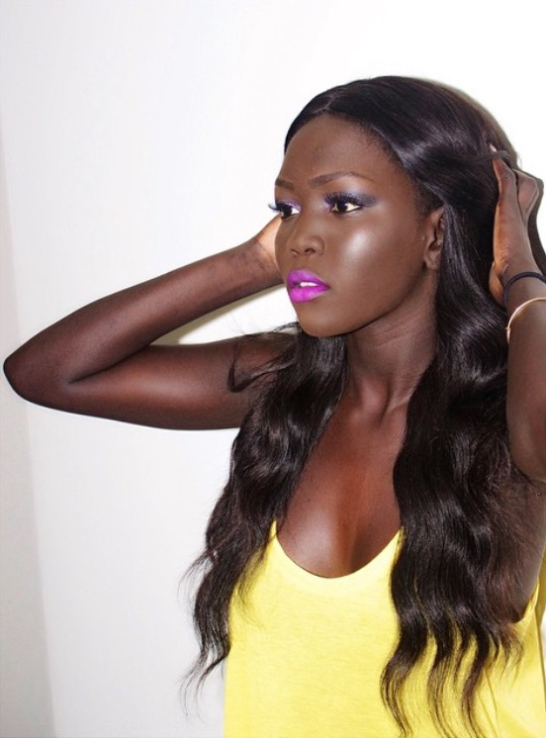
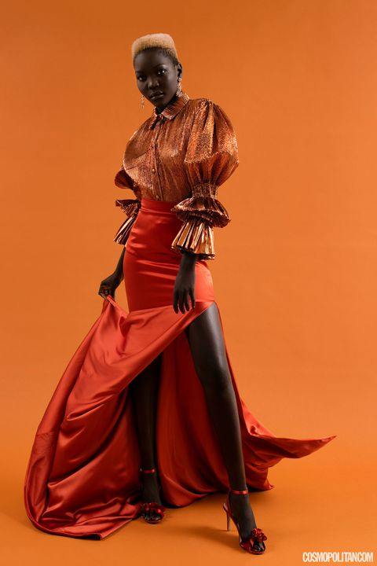

Slide 38
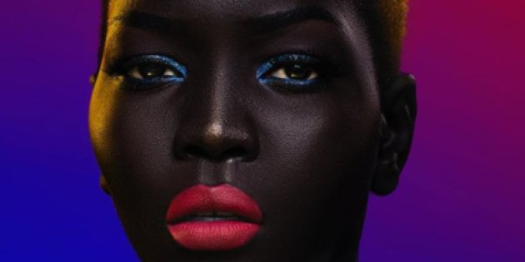

Slide 39


Hoy es miércoles, 07 de febrero de 2018
Ahora mismo son las 10:40 horas.
UN FUERTE
ABRAZO,
QUE TENGAS
UN BUEN DIA

Slide 40







¿Te ha gustado?
Puedes ver más entrando
Aquí
Además puedes recibir powerpoints en tu correo electrónico suscribiéndote aquí:

